Slide 1


CATALOGO
VENTAS CRS
PRODUCTOS ELABORADOS EN EL CRS- COTOPAXI

Slide 2
BIENVENIDOS
El Centro de Rehabilitación Social ha desarrollado actividades artesanales, industriales, agropecuarias y de servicios, para su formación, se ha dedicado a capacitar las personas privadas de la libertad, con el fin de mejorar sus habilidades .
Para lograrlo, se creó el proyecto con un objetivo general claro que es diseñar un catálogo para facilitar la comercialización de los productos fabricados y servicios

Slide 3

Este proyecto de reinserción demuestra que una persona privada de la libertad, puede aportar favorablemente a la sociedad, con capacitación, y con el apoyo.

Slide 4

PROYECTO DE AGRICULTURA

Slide 5
CANASTAS DE LEGUMBRES

Slide 6
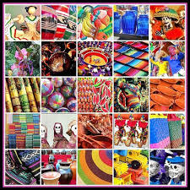
PROYECTO ARTESANIA

Slide 7
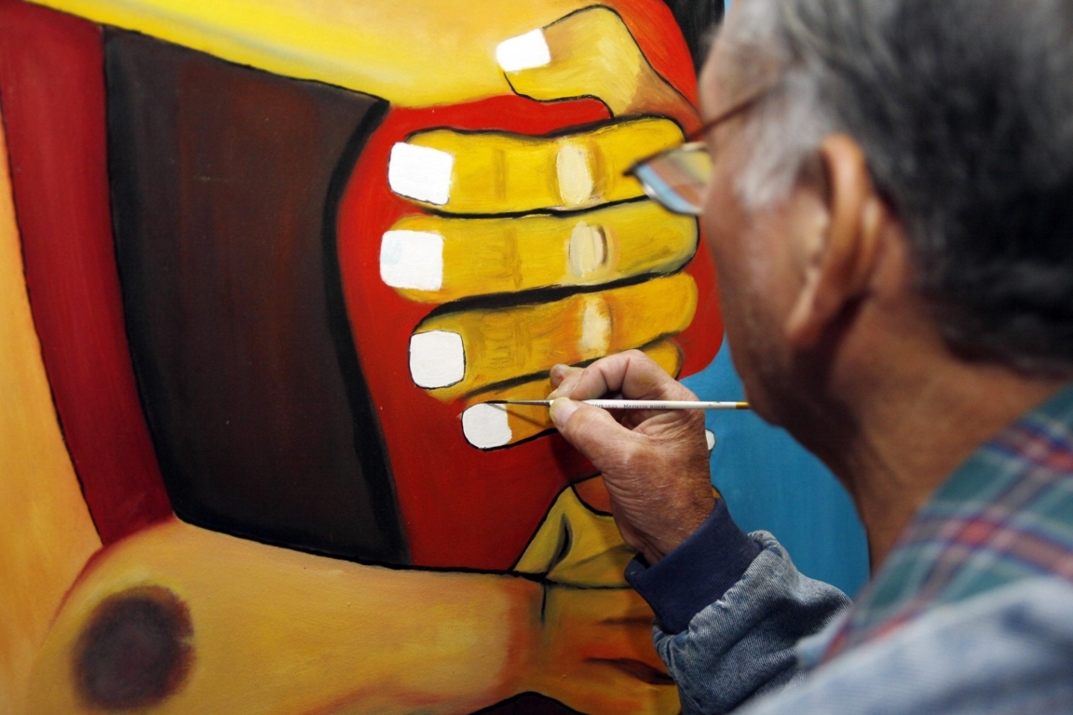
PINTURA
Pintura en oleo, carboncillo, en papel, con tempera, con pintura etc.. Según el estilo, según modelo, recomendaciones del artista
El precio varia según requerimiento,

Slide 8
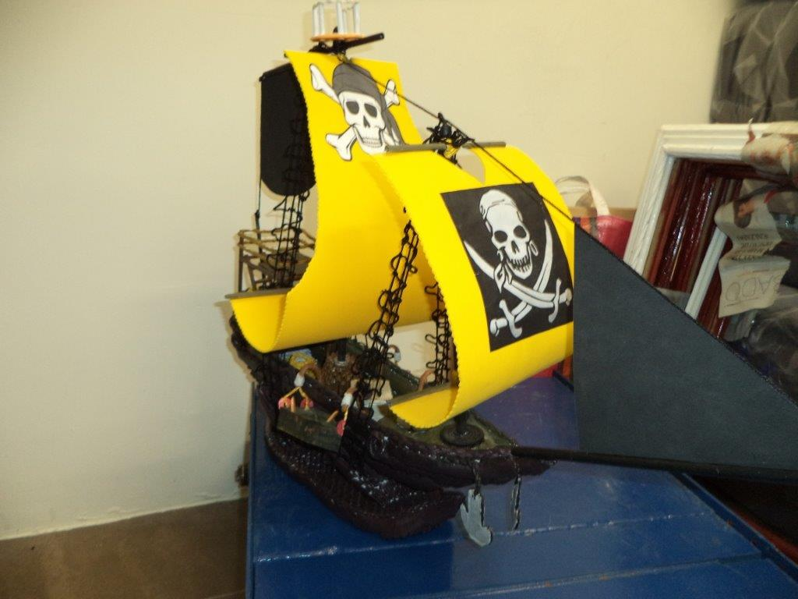
BARCOS
Materiales:
Barcos según modelo, escala, y calidad
varia el precio,
el barco pirata $ 50.00, materiales reciclados, cuidando
el medio ambiente

Slide 9
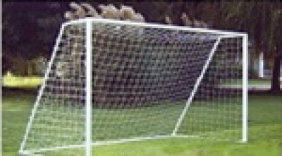
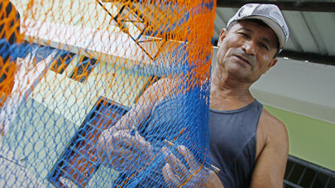
REDES DE VOLEY, BASKET, INDOR

Slide 10
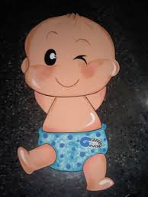
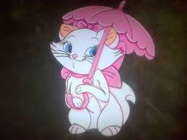
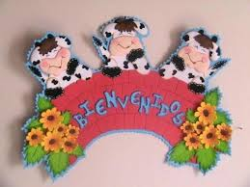
ARTESANAL
FOMIX
Tenemos varios modelos , a su eleccion, tamaños
para fiestas, cumpleaños, decoraciones etc..
Trabajos realizados según pedido

Slide 11
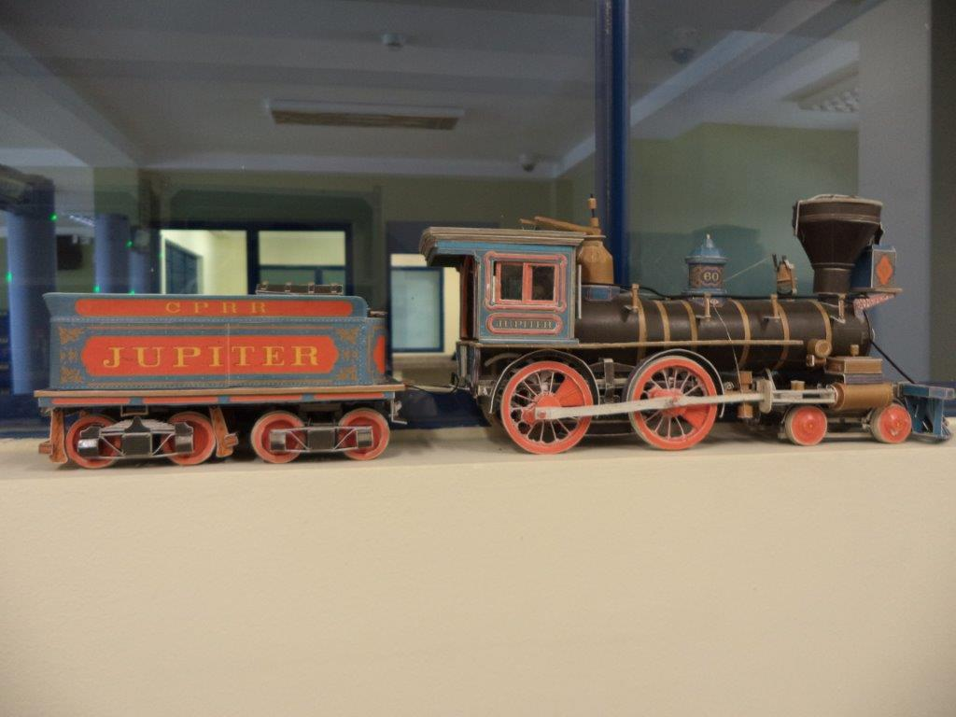
TRENES
Trenes según escala, tamaños, modelos,
Trabajos en materiales reciclados
el tren jupiter tiene un precio de $50.00

Slide 12
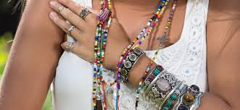
PROYECTO BISUTERIA

Slide 13
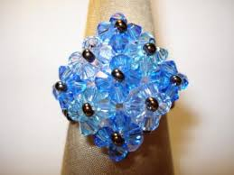
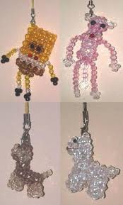
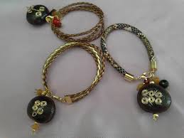
LLAVEROS, ANILLOS, PULSERAS EN MULLOS

Slide 14
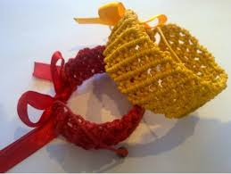
PULSERAS DE HILO

Slide 15
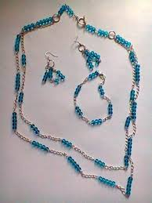
SET COMPLETO

Slide 16
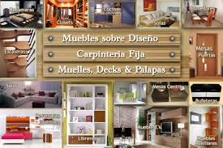
PROYECTO CARPINTERIA

Slide 17
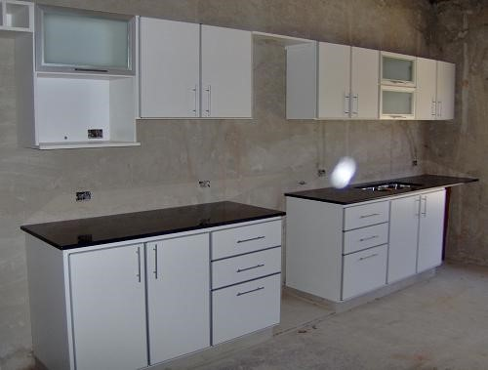
ANAQUELES
Tablero Principal: Laminado en MDF de 20 mm
Tablero Superior: Tablero de madera RH (resistente a la humedad) de 20 mm
Soporte Lateral: Laminado en MDF de 20 mm
Elemento de Sujeción: Tornillos ajustable negros 40 mm de longitud,
Bisagra Recta HG2600A, Rieles de extensión de DB450M de 45mm x 500 mm x 1.2 mm
Agarraderas: De Níquel satinado en aluminio de 160 mm de longitud
Color del Tablero: Blanco
Formica: Florentino Negro 0513 Br
Precio : $ 450.00

Slide 18
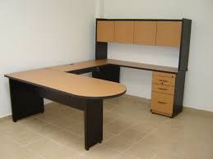
ESTACION DE TRABAJO C
Tablero principal | Aglomerado de 25mm
Revestimiento superior del tablero | Fórmica Artic Azul 3088, 1 cara en melaminico color gris claro
Pasacables | Elíptico, color negro
Canaleta metálica para cables | Acero laminado de 0.8mm de 40mm x 60mm x 80mm, color Nopal.
Canto duro | Espesor 2mm. Similar al color de la fórmica
ESTRUCTURA
Estructura Inferior | Diseño en U invertida: Tubo rectangular en acero laminado 51mm x 25mm x 1.5mm, color Gris claro. con platinas "L"de 75mm x 65mm con 5mm de espesor
Faldón para escritorio | Acero laminado de 1.5mm de espesor, con diseño troquelado de figuras cuadradas, cubierto con pintura color Nopal,fijo a soportes laterales. Dim: 1450 mm x 340mm.
Pintura elementos metálicos | polvo sistema de aplicación electrostática secado al horno.
Soldadura | Suelda MIG.
Niveladores de altura | Poliamida (nylon) de alta resistencia color negro, de diametro 3/8"

Slide 19
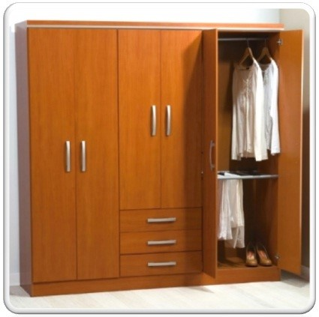
CLOSETH
Tablero Principal: Laminado en MDF de 15 mm
Tablero Superior: Laminado en MDF de 20 mm
Soporte Lateral: Laminado en MDF de 20 mm
Elemento de Sujeción: Tornillos ajustable negros 40 mm de longitud,
Bisagra Recta HG2600A, Rieles de extensión de DB450M de 45mm x 500 mm x 1.2 mm
Agarraderas: De Níquel satinado en aluminio de 160 mm de longitud
Color del Tablero: Chanti cherry 1811 mt
Estructura Interior: Tubo Circular L431 de 25 mm x 8 mm Porta Tubo Circular T25 de 25 mm x 1.2 mm
Canto: Duro de 20mm color Chanti cherry 1811 mt
Precio: $ 650.00

Slide 20
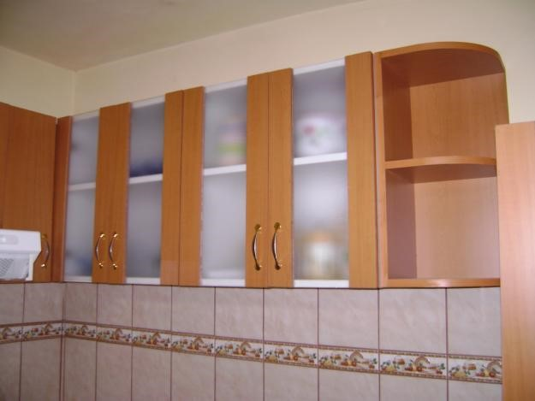
ANAQUEL AEREO
Tablero Principal: Laminado en MDF de 20 mm
Tablero de Divisiones: Laminado en MDF de 15 mm
Repisa Interior: Laminado en MDF de 15 mm
Soporte Principal: Vidrio Claro 3 mm
Elemento de Sujeción: Tornillos ajustable negros 30 mm de longitud,
Bisagra Recta HG2600A,
Agarraderas: De Níquel satinado en aluminio de 160 mm de longitud
Color del Tablero: Halla
Color del Tablero Interior: Blanco Ibiza
Canto: Duro de 20 mm color Halla
Canto: Duro de 15 mm color blanco Ibiza
Precio : $ 250.00

Slide 21
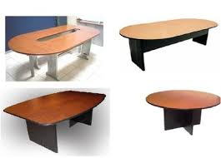
MESAS DE REUNIONES
Tablero principal | Aglomerado de 25mm
Revestimiento del tablero | Fórmica café Oak 1830, 1 cara en melamina negra
Canto duro | espesor= 2mm, color similar al de la formica
Canaleta metálica | Acero laminado de 0.8mm de 40mm x 60mm x 80mm, color Nopal.
Tapa porta cables | Vidrio templado esmerilado de 10mm de espeso, 2 perforaciones para pasacables. Dimensiones: 1440mm x 200mm
Pasacables | 2 Elípticos, color negro
Estructura inferior | 3 tubos rectangulares tipo "U" invertida de 50mm x 25mm x 1.5mm, color gris claro. Platina Tipo "L"de 75mm x 65mm con 5mm de espesor.
Pintura elementos metálicos | En polvo sistema de aplicación electrostática secado al horno.
Soldadura | Suelda tipo MIG
Niveladores de altura | Poliamida (nylon) de alta resistencia color negro, de diametro 3/8"
Elementos de sujeción | Tornillo avellanado colepato

Slide 22
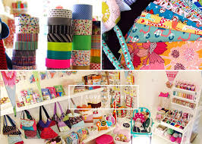
PROYECTO MANUALIDADES

Slide 23
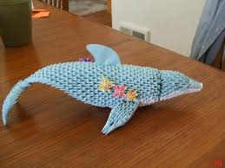
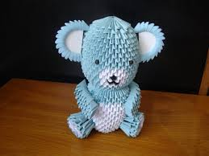
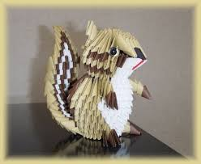
OROGAMI
Trabajos en Papel, una tecnica oriental que es muy
reconocida, tenemos varios modelo, tamaños
Precio varia según modelo

Slide 24
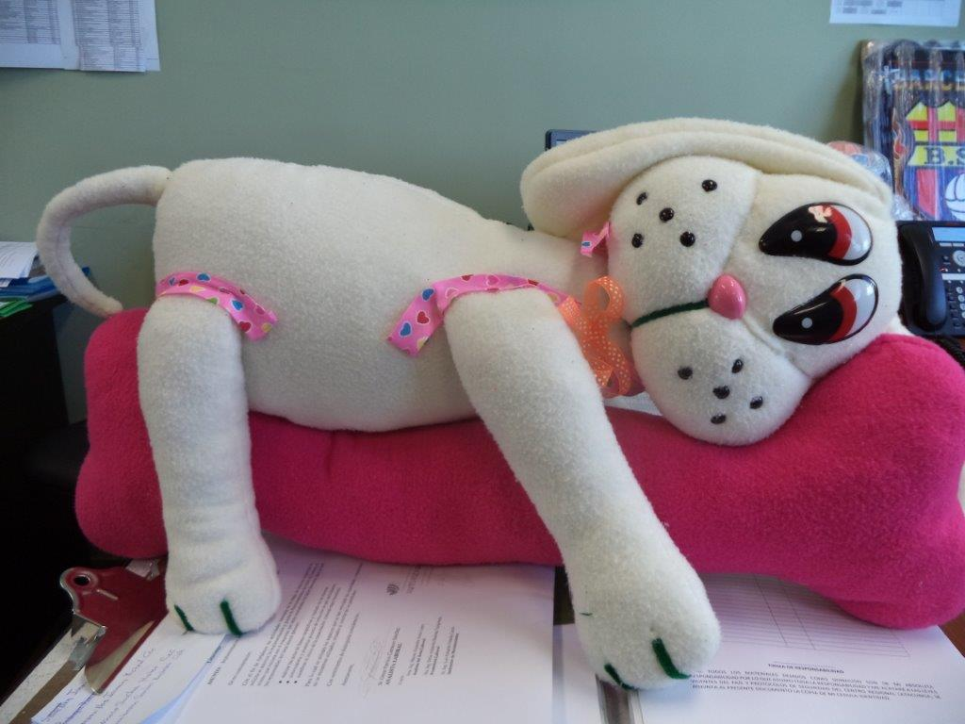
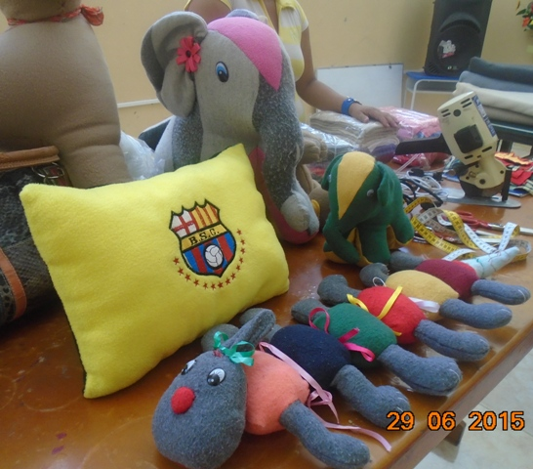
PELUCHES, ALMOHADAS

Slide 25
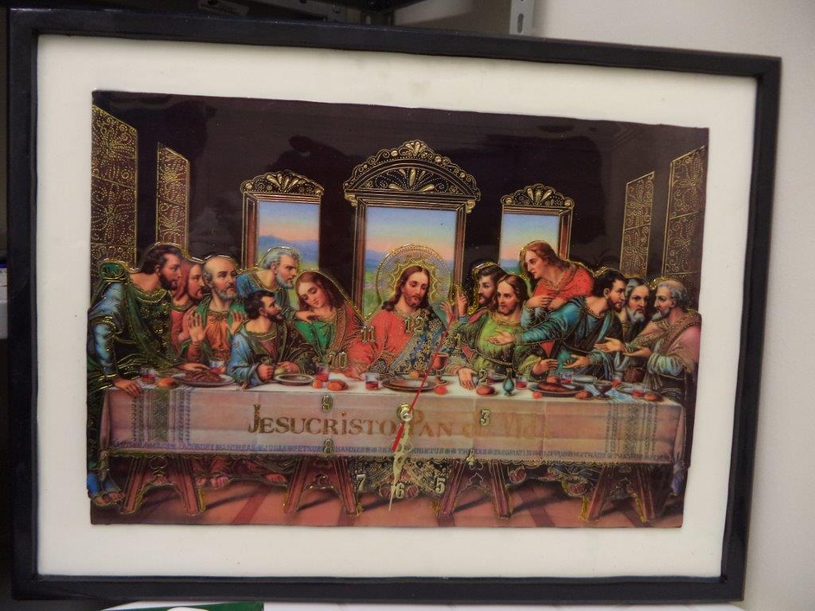
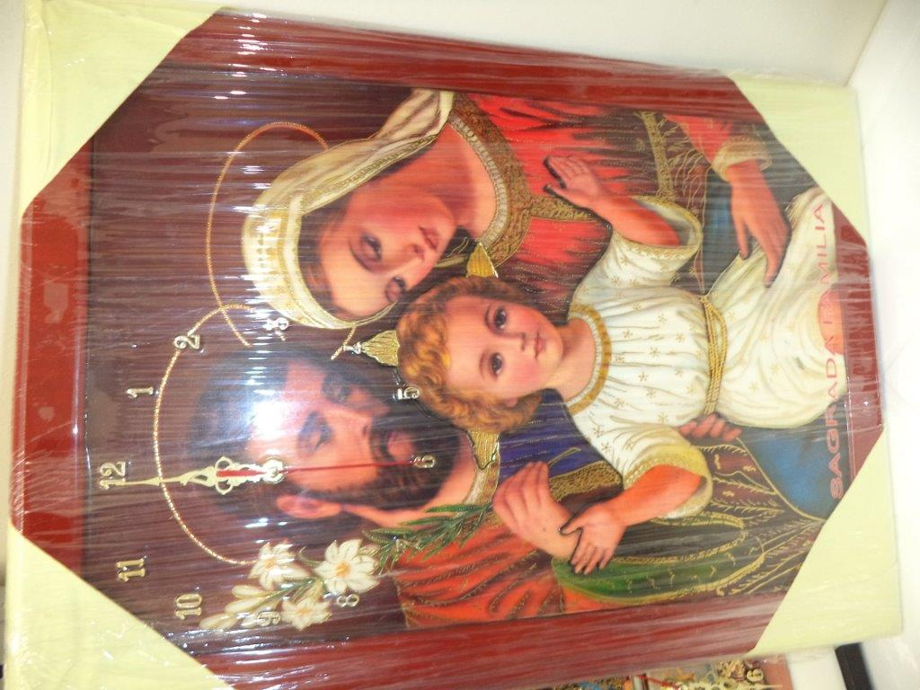
RELOJES

Slide 26
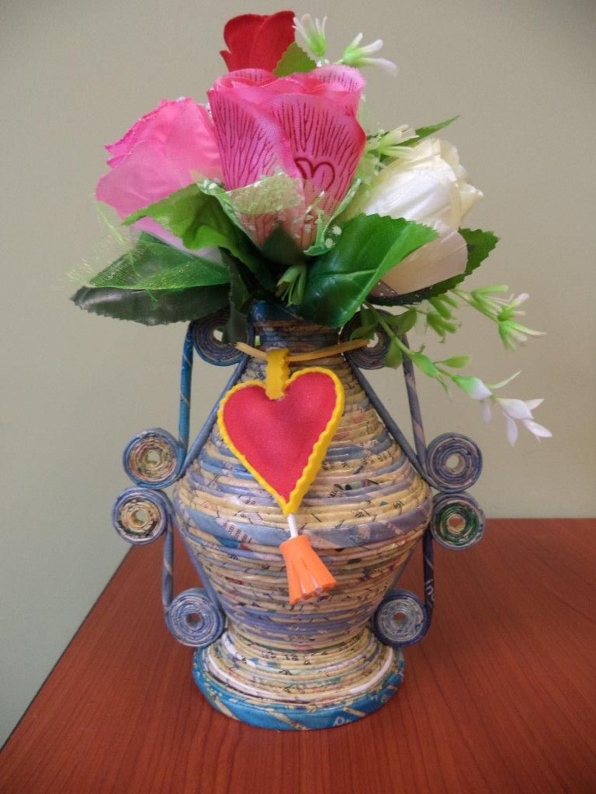
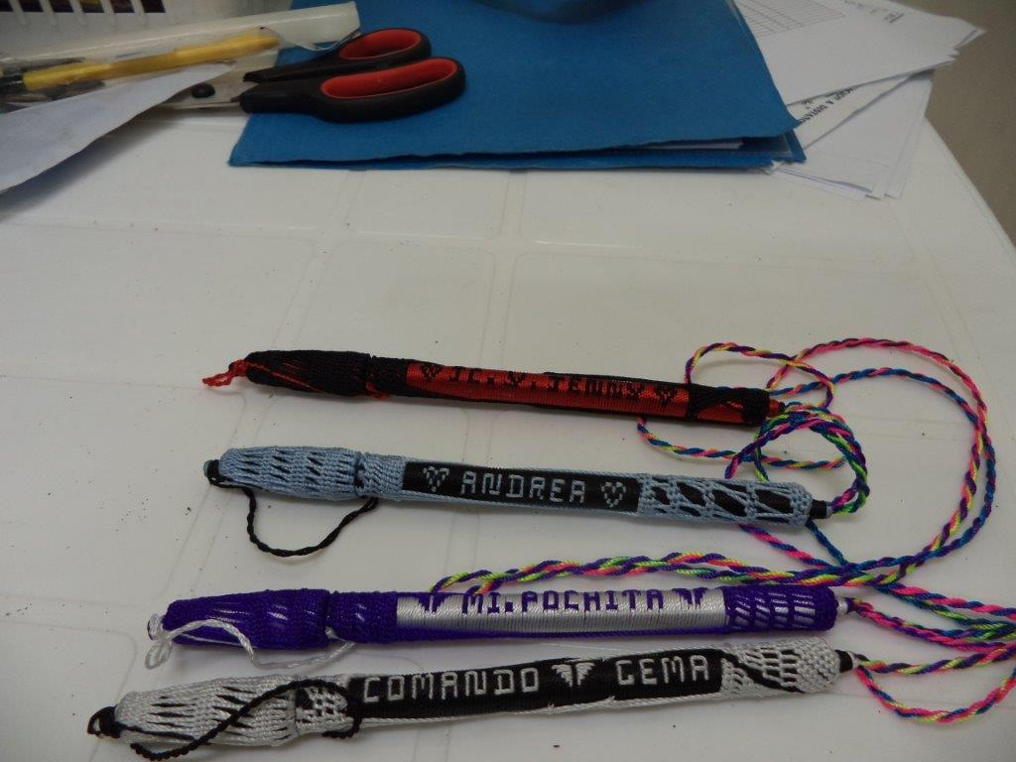
FLORES, FLOREROS, ESFEROS

Slide 27
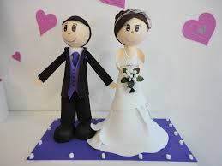
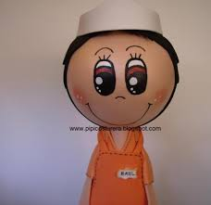
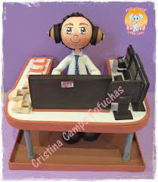
FOFUCHOS

Slide 28
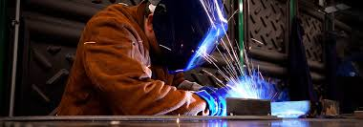
PROYECTO METALMECANICA

Slide 29
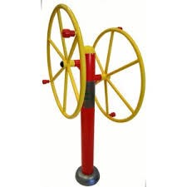
EQUIPO DE EJERCICIO
Estructura Frontal: Tubo redondo de acero laminado de 100 mm x 2 mm, Tubo redondo de acero laminado de 25 mm x 1.5 mm, Tubo redondo de acero laminado de 50mm x 2 mm
Pintura elemento metálico: Anticorrosivo color rojo brillante y anticorrosivo amarillo brillante, fondo de color gris mate
Regatones: De metálicos para interior redondo de 100mm
Elemento de sujeción: Perno anti vandálico de 19mm x 80 mm Rodamiento de 50 mm exterior
Soldadura: Suelda MIG
Precio : $ 85.00

Slide 30
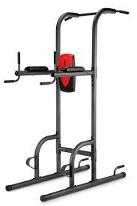
EQUIPO DE EJERCICIOS 1
Estructura Frontal: Tubo cuadrado de acero laminado de 50 mm x 50 mm x 2 mm, Tubo redondo de acero laminado de 30 mm x 1.5 mm
Tapizado: Cuerina industrial color rojo, Cojín semi duro de 50 mm de alto
Armazón del tapizado: En asiento y espaldar, con madera terciada de 10mm
Pintura elemento metálico: Anticorrosivo color negro brillante, fondo de color gris mate
Regatones: De caucho interior redondo de 50mm, y de 30 mm
Elemento de sujeción: Angulo metálico de 50mm x 50mm x 2 mm, Pernos de expansión de 13mm x 50mm, Tornillo de 19 mm x 3 mm.
Soldadura: Suelda MIG
Precio : $ 250.00

Slide 31
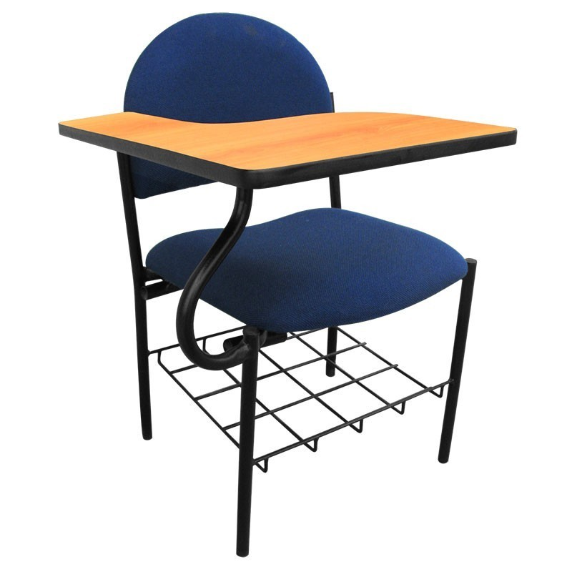
PUPITRE
Estructura Frontal: Tubo redondo de acero laminado de 22 mm x 1.5 mm
Estructura Inferior: Bandeja Porta libros de plancha de 1/25 y un bastidor con tubo de 22 mm x 1.5mm.
Regatones: De caucho de polipropileno#5 de 22 mm de diámetro interior
Tablero Principal Respaldar: Tablero de madera contrachapada de 12 mm filos redondeado
Tablero Secundario Asiento: Tablero de madera contrachapada de 12 mm filos redondeado
Pintura elemento metálico: Pintura electroestática color gris claro
Pintura elemento madera: Laca mate
Elemento de sujeción: Tuercas y pernos en roscable de 19 mm cabeza liza y avellanada
Soldadura: Suelda MIG
Precio : $ 100.00

Slide 32
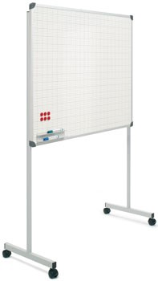
PIZARRA
Estructura Frontal:Tubo cuadrado de acero laminado de 30 mm x 30 mm x 1.5 mm
EstructuraPosterior: Perfil de aluminio tipo U de 12mm de interior color plata mate
Garruchas: De alto impacto con capacidad de carga 10Kg. Por rueda
Regatones:De caucho interior cuadrado de 30mm x 30 mm
Regatones:Cantoneras redondeadas de plástico gris de
Tablero Principal:Aglomerado de 10mm
Revestimiento del tablero:Formica acrílica color negro mate
Revestimiento del tablero: Formica acrílica color blanco
Pintura elemento metálico: Anticorrosivo color negro mate
Elemento de sujeción: Tornillos de tripa de pato de 40mm de largo x 5mm de espesor
Soldadura: Suelda MIG
Precio : $ 75.00

Slide 33
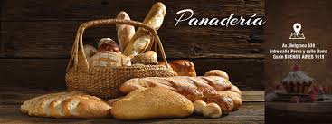
PROYECTO PANADERIA

Slide 34


Slide 35
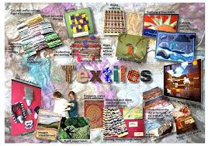
PROYECTO TEXTIL

Slide 36
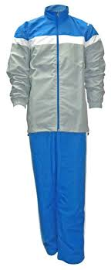
CALENTADOR
Materiales: Tela de Calentador, Hilo, Elástico de 4 cm de ancho.
Dimensión: ( S-M-L-XL)
Cantidad de Material a Utilizar: Tela 1 yarda y ½, 2 metros de Elástico de 4cm de ancho.
Tiempo de Elaboración: 1 Día.
Precio: $ 15.00 a $ 20.00 de acuerdo a la Talla y al Material a Utilizar.

Slide 37
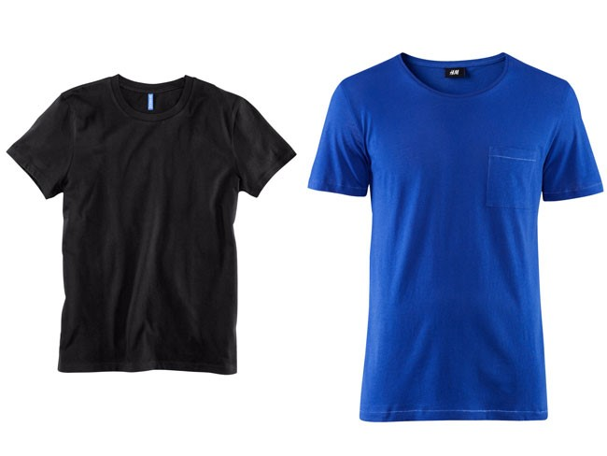
CAMISA
Materiales: Tela para camiseta, Hilo; Maquina Recubridora, maquina Overlok, Maquina Recubridora.
Dimensión: ( S-M-L-XL)
Cantidad de Material a Utilizar: De acuerdo a la talla.
Tiempo de Elaboración: 30 Minutos por Unidad.
Precio: $ 2.00 a $ 8.00 de acuerdo al tipo y material.

Slide 38
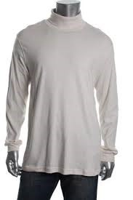
BUZOS
Materiales: Tela Ritz, Hilo, Maquina Overlok, Maquina Recta.
Dimensión: TALLA (S-M-L-XL).
Cantidad de Material a Utilizar: 1 metro y ½ de Tela.
Tiempo de Elaboración: 1 Día.
Precio: $ 8.00 a $ 10.00

Slide 39
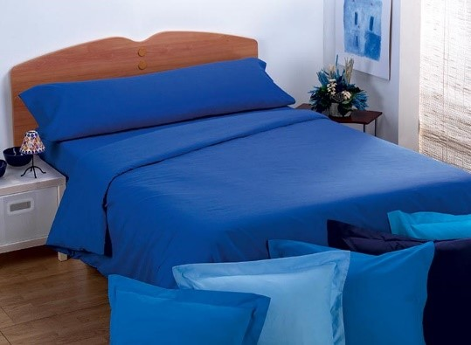
SABANAS DE 1 1/2
Materiales: Tela para sabanas de 1 ½ (ya viene directo de fábrica), Elástico, Hilo, Talla.
Dimensión: (1 ½) Plazas.
Cantidad de Material a Utilizar: Ya viene directo de fábrica de acuerdo a la medida (tela) 40 cm Elástico, Hilo, Talla.
Tiempo de Elaboración: 30 Minutos por Juego.
Precio: $ 10.00 a $ 25.00 de acuerdo al diseño y tipo de material

Slide 40
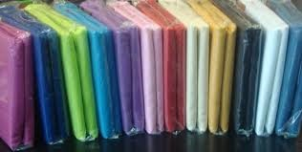
SABANAS DE 2 PLAZAS
Materiales: Tela para sabanas de 1 ½ (ya viene directo de fábrica), Elástico, Hilo, Talla.
Dimensión: (2) Plazas.
Cantidad de Material a Utilizar: Ya viene directo de fábrica de acuerdo a la medida (tela) 45 cm Elástico, Hilo, Talla.
Tiempo de Elaboración: 35 Minutos por Juego.
Precio: $ 10.00 a $ 25.00 de acuerdo al diseño y tipo de material.

Slide 41

PROYECTO SERVICIOS

Slide 42


TRADUCCIONES Y ASESORIAS
Ponemos a su disposicion nuestro servicios de
traducciones, y asesorias según la materia que
desea conocer o investigar

Slide 43

OFERTAS

Slide 44
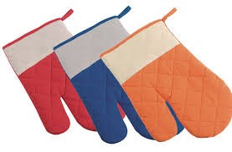
GUANTES DE COCINA
Materiales: Tela, Esponja, Cambrela, Maquina Overlok, Maquina Recta.
Dimensión: 30cm de alto por 23 cm de ancho Aproximadamente.
Cantidad de Material a Utilizar: 30 cm de alto por 23 de tela, cambrela, hilo.
Tiempo de Elaboración: 15 minutos por Unidad.
Precio: $ 2.00 a $ 2.50 de acuerdo al tipo y modelo.

Slide 45
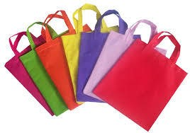
BOLSA CAMBRERA
Materiales: Tela Cambrela, Hilo, Maquina Recta.
Dimensión: 45 cm de alto por 32 cm de ancho Aproximadamente.
Cantidad de Material a Utilizar: 45 cm de alto por 32 cm de ancho, hilo.
Tiempo de Elaboración: 20 Minutos por Unidad.
Precio: $ 2.00 a $2.50 de acuerdo al tipo y tamaño.

Slide 46
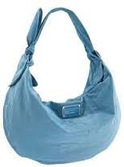
BOLSOS
Materiales: Tela (la de su preferencia en estilo y color) Hilo, Maquinaria Overlok, Maquina Recta.
Dimensión: 38 cm de largo por 30 cm de ancho Aproximadamente.
Cantidad de Material a Utilizar: 38 cm de largo por 30 cm de ancho, hilo, Botones.
Tiempo de Elaboración: 4 Horas.
Precio: $ 10.00 a $ 15.00 de acuerdo al tipo y modelo.

Slide 47
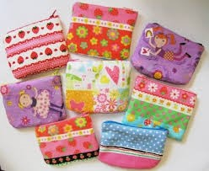
MONEDEROS
Materiales: Tela, Cierre, Hilo, Botones, Maquina Overlok, Maquina Recta.
Dimensión: 10 cm de ancho por 6 cm de largo Aproximadamente.
Cantidad de Material a Utilizar: 10 cm de ancho por 6 cm de largo.
Tiempo de Elaboración: 20 Minutos.
Precio: $ 0.50 a $ 2.00 de acuerdo al tipo y tamaño.

Slide 48

COSMETIQUEROS
Materiales: Tela, Cierre, Hilo, Botones, Maquina Overlok, Maquina Recta.
Dimensión: 30 cm de ancho por 15 cm de largo Aproximadamente.
Cantidad de Material a Utilizar: 30 cm de ancho por 10 cm de largo.
Tiempo de Elaboración: 30 Minutos.
Precio: $ 2.00 a $ 5.00 de acuerdo al tipo y tamaño.

Slide 49
Mayor información de nuestros productos, compras, sugerencias enviar por e mail, estaremos gustosos de atenderlos
Gracias
ventascrs@yahoo.es
Latacunga, Parroquia Guaytacoma
Entrada a Saquisili
Sector Brigada Patria
0995240604
Mayor Información
www.justicia.gob.ec
RR,PO,JZ

